Slide 1
Využití humanistických teorií

Slide 2
Zásady
Nespravuj co není rozbité
Posiluj to co funguje
Když něco nefunguje, dělej něco jiného

Slide 3
Diagnostika rodiny
Klientova situace z hlediska času | Zaměření na problém | Zaměření na řešení
Minulost | Minulá selhání | Minulé úspěchy
Současnost | Přítomné nedostatky | Přítomné zdroje
Budoucnost | Budoucí omezení | Budoucí možnosti

Slide 4
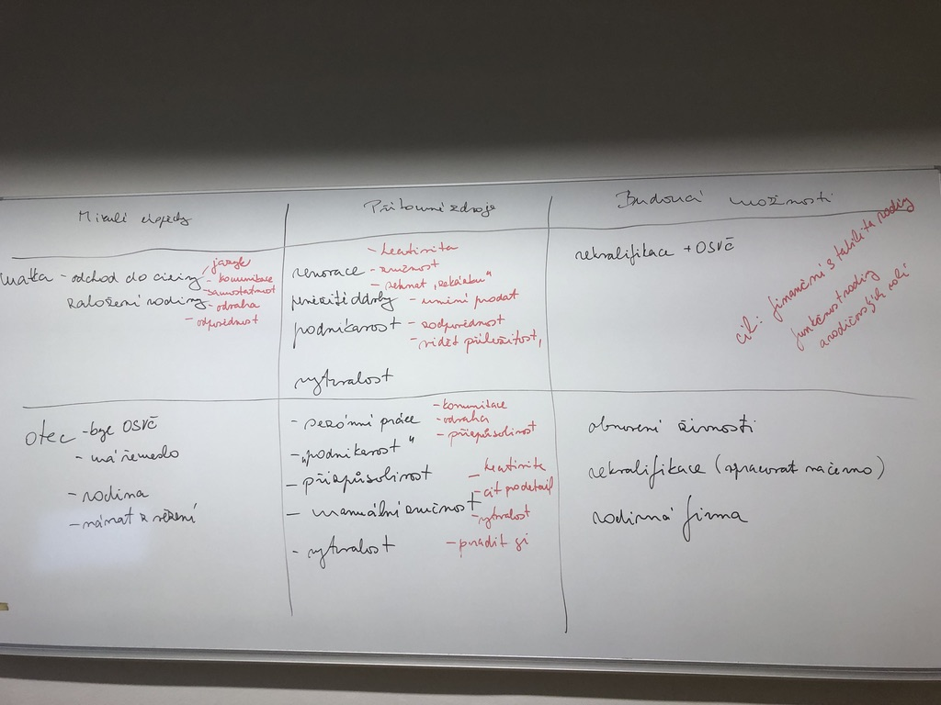
výsledky

Slide 5
problém
Dlouhodobý plán
Preferovaná budoucnost
Tady a teď
rizika
Všechno co mi funguje, co znám, umím, čím se bavím
minulost
současnost
budoucnost
Obávaná budoucnost

Slide 6
Stanovení cíle
Významný pro klienta
Raději více malých, než jeden velký a složitý
Popisují konkrétní chování
Popisují to co klient chce, než to co nechce
Pojednávají o začátku něčeho nového
Realistický – „cíl nebudu již nikdy pít“ může spíše přinést zklamání
Dosažen na základě klientova úsilí, které je sociálním pracovníkem oprávněně oceněno.

Slide 7
Základní systemické postoje, hodnoty a dovednosti
Být nakažlivě zvědavý
Postarat se o svůj i klientův pocit bezpečí
Ocenění, potvrzení a zplnomocnění klienta
Podněcovat proces změny

Slide 8
Změna probíhá
Na úrovni emocí
Na úrovni jednání
Na chování druhých – jak pozná vaše okolí, že se děje změna

Slide 9
Preferovaná budoucnost – práce ve skupině kazuistika
Kde by jste se viděli za 5,10 let
Co k tomu potřebujete
Co umíte
Jak to, co umíte, můžete využít k tomu, co potřebujete
Kdo vám může pomoci
Jak poznáte, že se změna děje:
Emočně
Situačně
Jak to pozná vaše okolí

Slide 11
Úkoly sociálního pracovníka - pomáhat
lidem v reflexi sebe sama
v odhalování významů, které pro ně prožívaná situace může mít
chápat i to, jak jejich interpretace světa a zkušeností na ně zpětně působí

Slide 12
Předpoklad, že názory, postoje a interpretace každého jednotlivce jsou platné a cenné.
Spjaty s konstruktivistickým pohledem
Soc. pracovník pomáhá odhalovat svým klientům různé významy jejich zkušeností
S klientem se jedná partnersky, jako s expertem na vlastní život.
Očekává se vyšší míra zaujetí se případem

Slide 13
optika subjektivity,
důraz na kreativitu,
svobodná bytost.
Co se za jakých situací děje, nikoliv proč.

Slide 14
Proces práce s klientem
Klient (pacient)nerozeznává své problémy. Netouží po změně ani růstu. Komunikuje jenom o vnějších věcech.
Klient stále mluví o neosobních tématech. I když mluví o svých pocitech, prezentuje je bez vztahu k sobě nebo o nich mluví jako o dávné minulosti.
Klient se začíná uvolňovat, mluví o svých dřívějších pocitech, o minulých zkušenostech.
Klient už mluví o svých pocitech v přítomnosti. Prožívání je spontánnější, začíná si uvědomovat chyby ve způsobu zpracování dosavadních zkušeností. Toto stadium bývá delší.
Klient mluví o svých pocitech otevřeně, připouští si je, nevyhýbá se jim. Poznává rozdíl mezi sebepojetím a svým prožíváním.
Prožívání probíhá plně v přítomnosti. Často se klient i zalekne svých pocitů. Poznává nové části sebe, což vede k trvalé změně. Vše je upřímné, doprovázené fyziologickými jevy. Tato fáze je tedy rozhodující pro změnu.
V této fázi by měl být jedinec plně fungující osobou. Klient přijímá sebe, důvěřuje svému prožívání, řídí se jím. Dokáže akceptovat své pocity. Jedinec by měl být schopen se dál rozvíjet, poznávat sám sebe.

Slide 15
Základ
Nedirektivní přístup – direkce – postoj rodiče, učitele, experta na klientův život
Umožnit dospělý postoj pro klienta

